Slide 1
مخـارج الحـروف
مخرج الحرف هو موضع خروج الحرف الذي ينقطع عنده صوت النطق بالحرف فيتميز به عن غيره من الحـروف ، ويكون المخرج إمّا مقدراً أو محققاً. ولمعرفة مخرج الحرف يتم تسكينه أو تشديده والنطق به بعد همزة والإصغـاء إليـه، فحيثما انقطع الصوت بالحرف يكون مخرجه المحقق، وإذا لم ينقطع الصوت كان له مخرجٌ مقدر.

Slide 2
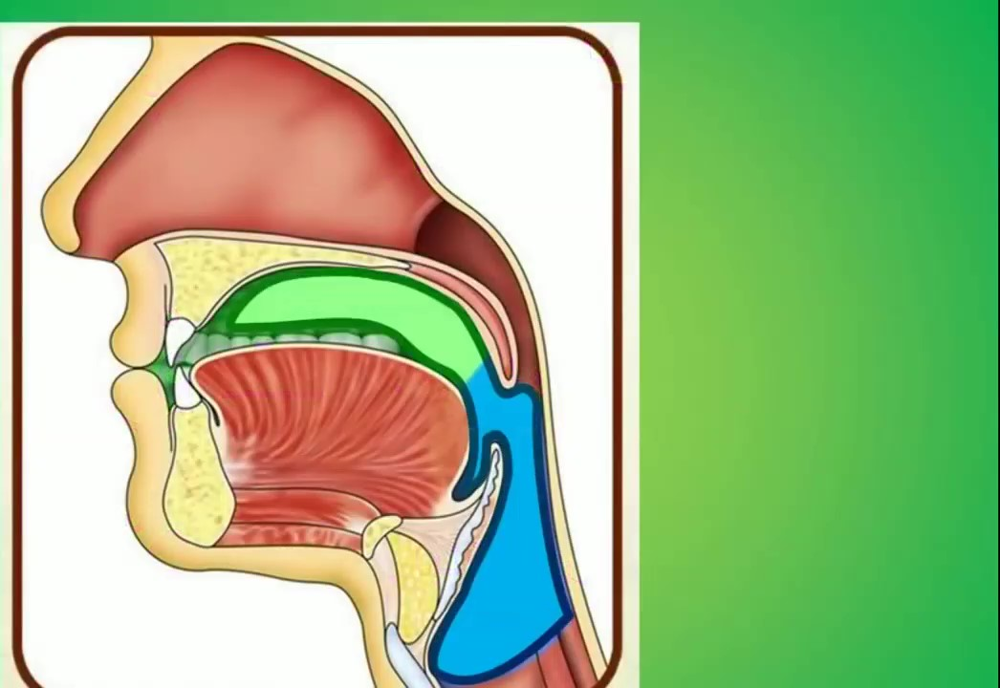
مخارج الرئيسية للحـروف خمسة مخارج
مخارج الحـروف سبعة عشر مخرجاً في خمسة مخارج رئيسية ،وهـي:
الجـوف: هو الخلاء الداخل فـي الحلق والفم

Slide 3

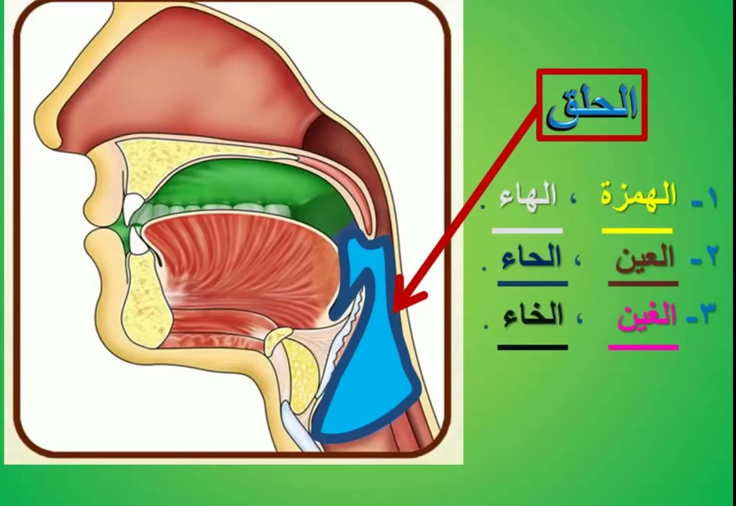
الحــلق: هو القصبة الممتدة ممّا يلـي الصدر حتى الفم وفيها ثلاثة مواضع:
أدنـى الحلـق
وسـط الحلـق
أقصى الحلـق

Slide 4

اللســان
إحدى حافتي اللسان
وسط اللسان
أقصى اللسان مع ما يحاذيه منحنك
أقصى اللسان ممّا يلـي الحلق
طرف اللسان مع ما يليـه من أصول الثنايا العليا
طرف اللسان ممّا يلـي ظهره مع ما يليه من الحنك
طرف اللسان مع ما يحاذيه من لثة
أدنى حافة اللسان
طرف اللسان مع أطراف الثنايا العليا
طرف اللسان وفـوق الثنايا السفلي

Slide 5
الشفتـان
وفيهما مخرجان
من بين الشفتين بانطباقهما، وبانضمامهما
من باطن الشفة السفلى مع أطراف الثنايا العليا

Slide 6
الخيشـوم
للخيشوم مخرج واحد وهو مخرج الغنـة التي هي صفة ملازمة للنون والميم

